Slide 1
資料倉儲
網路爬蟲教學 2
國立臺北護理健康大學 資訊管理系
2021/04/14

Slide 2
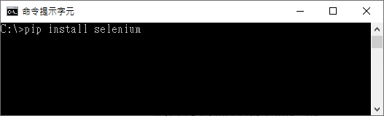
安裝 Selenium
Windows 的「命令提示字元」，使用 pip 安裝 Python 的 Selenium 套件：
開啟 pip install selenium

Slide 3


下載 WebDriver
瀏覽器 | WebDriver
Chrome | ChromeDriver
Edge | Microsoft WebDriver
Firefox | geckodriver
Safari | WebDriver Support in Safari 10
下載對應的 WebDriver 程式，同時請注意瀏覽器與 WebDriver 的版本，如果兩者的版本不同，是不能用的。

Slide 4
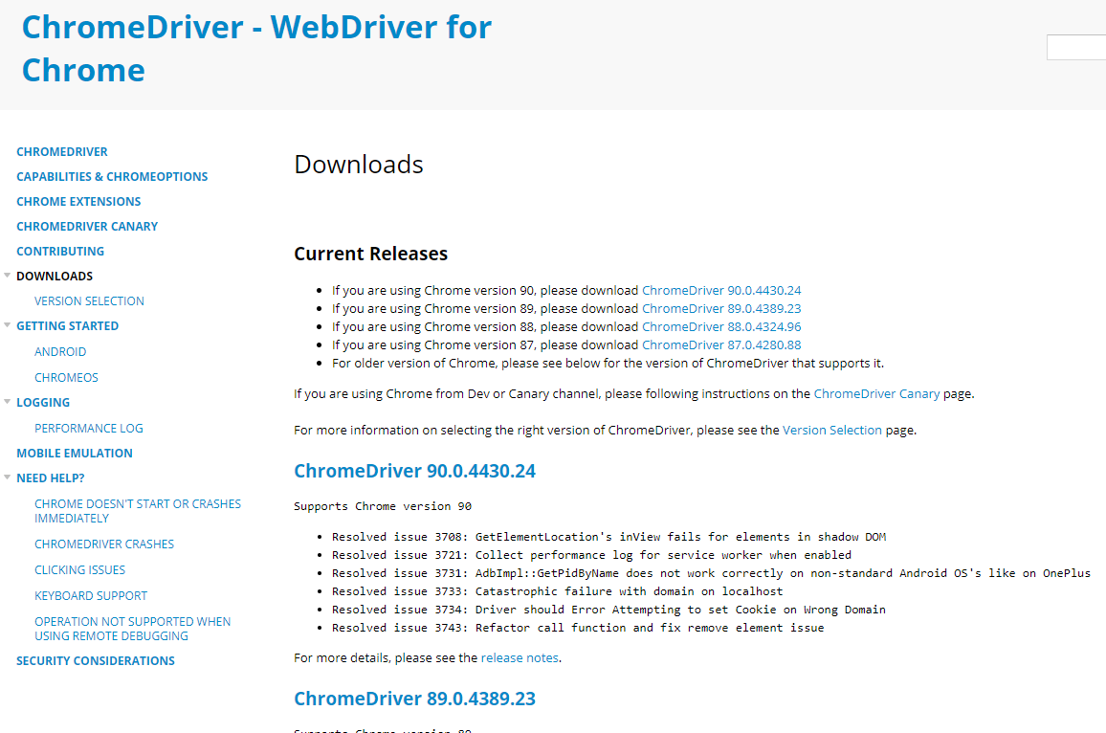
下載 ChromeDriver
https://chromedriver.chromium.org/downloads

Slide 5
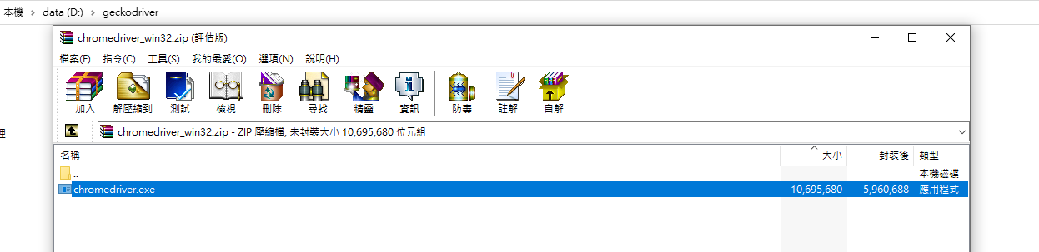
解壓縮至D:\geckodriver
https://chromedriver.chromium.org/downloads

Slide 6
列出webdriver物件
from selenium import webdriver # 使用 Chrome 的 WebDriver browser = webdriver.Chrome() # 開啟 Google 首頁 browser.get('https://www.google.com/') # 關閉瀏覽器 # browser.close()
from selenium import webdriver
dirverPath = 'D:\geckodriver\chromedriver.exe'
browser = webdriver.Chrome(dirverPath)
print(type(browser))

Slide 7
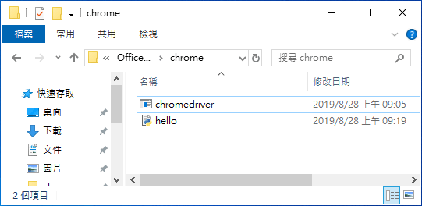
撰寫 Python 指令稿
from selenium import webdriver # 使用 Chrome 的 WebDriver
browser = webdriver.Chrome() # 開啟 Google 首頁 browser.get('https://www.google.com/') # 關閉瀏覽器 # browser.close()
將這段 Python 指令稿儲存至 hello.py，然後跟 Chrome 的 WebDriver 程式放在同一個目錄之下。

Slide 8
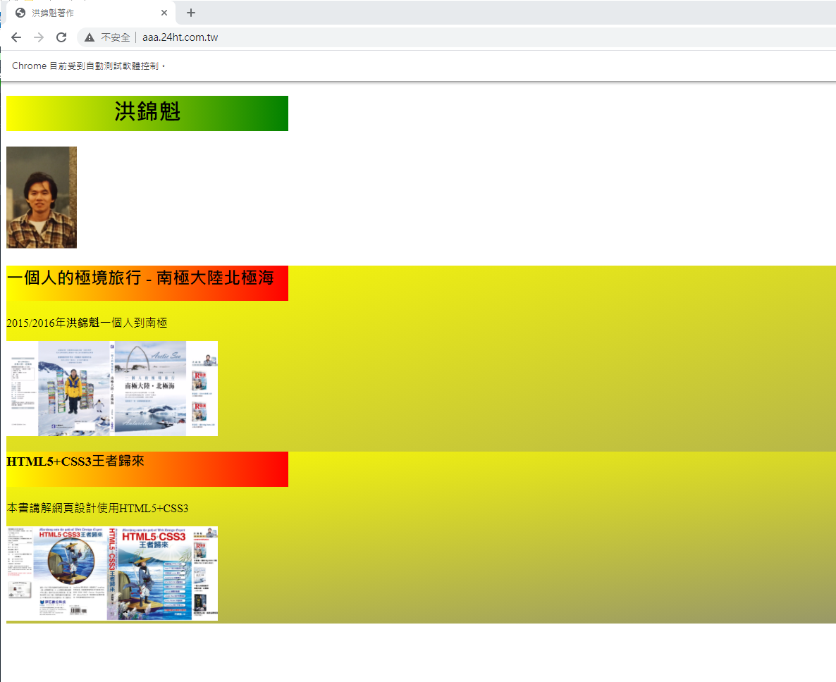
from selenium import webdriver
driverPath = 'D:\geckodriver\geckodriver.exe'
browser = webdriver.Chrome()
url = 'http://aaa.24ht.com.tw'
browser.get(url) # 網頁下載至瀏覽器
test1
from selenium import webdriver
driverPath = 'D:\geckodriver\chromedriver.exe'
browser = webdriver.Chrome(executable_path=driverPath)
url = 'http://aaa.24ht.com.tw'
browser.get(url) # 網頁下載至瀏覽器

Slide 9
列印屬性
from selenium import webdriver
browser = webdriver.Chrome()
browser.get('https://aaa.24ht.com.tw') # 網頁下載至瀏覽器
print('瀏覽器名稱 = ', browser.name) # 列印瀏覽器名稱
print('網頁url = ', browser.current_url) # 列印網頁url
print('網頁連線id = ', browser.session_id) # 網頁連線id
print('瀏覽器功能 = \n',browser.capabilities) # 瀏覽器功能設定訊息

Slide 10
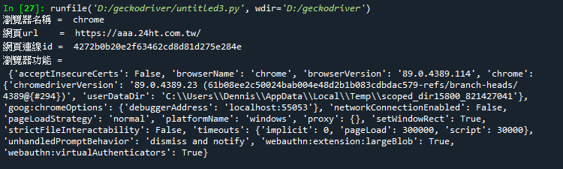
列印屬性
print('瀏覽器名稱 = ', browser.name) # 列印瀏覽器名稱
print('網頁url = ', browser.current_url) # 列印網頁url
print('網頁連線id = ', browser.session_id) # 網頁連線id
print('瀏覽器功能 = \n',browser.capabilities) # 瀏覽器功能設定訊息

Slide 11
每隔5秒瀏覽一個網站
from selenium import webdriver
import time
urls = ['http://aaa.24ht.com.tw',
'http://www.mcut.edu.tw',
'http://www.siliconstone.com']
driverPath = 'D:\geckodriver\geckodriver.exe'
browser = webdriver.Chrome()
for url in urls:
browser.get(url) # 網頁下載至瀏覽器
time.sleep(5)
browser.quit()

Slide 12
用python填寫表單和送出
from selenium import webdriver
import time
driverPath = 'D:\geckodriver\chromedriver.exe'
browser = webdriver.Chrome(executable_path=driverPath)
url = 'http://www.mcut.edu.tw/?Lang=en'
browser.get(url) # 網頁下載至瀏覽器
txtBox = browser.find_element_by_id('hdSchKey')
txtBox.send_keys('王永慶') # 輸入表單資料
time.sleep(5) # 暫停5秒
txtBox.submit() # 送出表單

Slide 13
更新網頁
refresh()
from selenium import webdriver
from selenium.webdriver.common.keys import Keys
import time
driverPath = 'D:\geckodriver\chromedriver.exe'
browser = webdriver.Chrome(executable_path=driverPath)
url = 'https://deepmind.com.tw/'
browser.get(url) # 網頁下載至瀏覽器
time.sleep(3)
browser.refresh() # 更新網頁
time.sleep(3)
browser.quit() # 關閉網頁

Slide 14
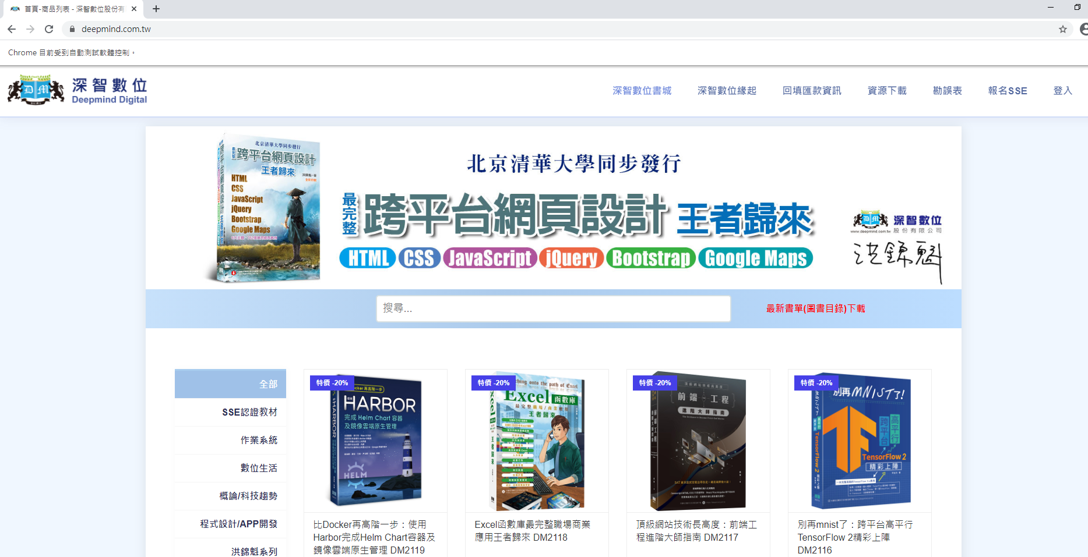
更新網頁
refresh()

Slide 15
自動進入Google系統
from selenium import webdriver
import time
url = 'https://www.google.com'
email = input('請輸入你的Google Email的帳號 : ')
pwd = input('請輸入你的Google Email的密碼 : ')
driverPath = 'D:\geckodriver\geckodriver.exe'
browser = webdriver.Firefox(executable_path=driverPath)
browser.get(url) # 網頁下載至瀏覽器
browser.find_element_by_id('gb_70').click()

Slide 16
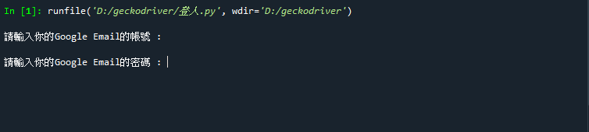
自動進入Google系統

